Slide 1
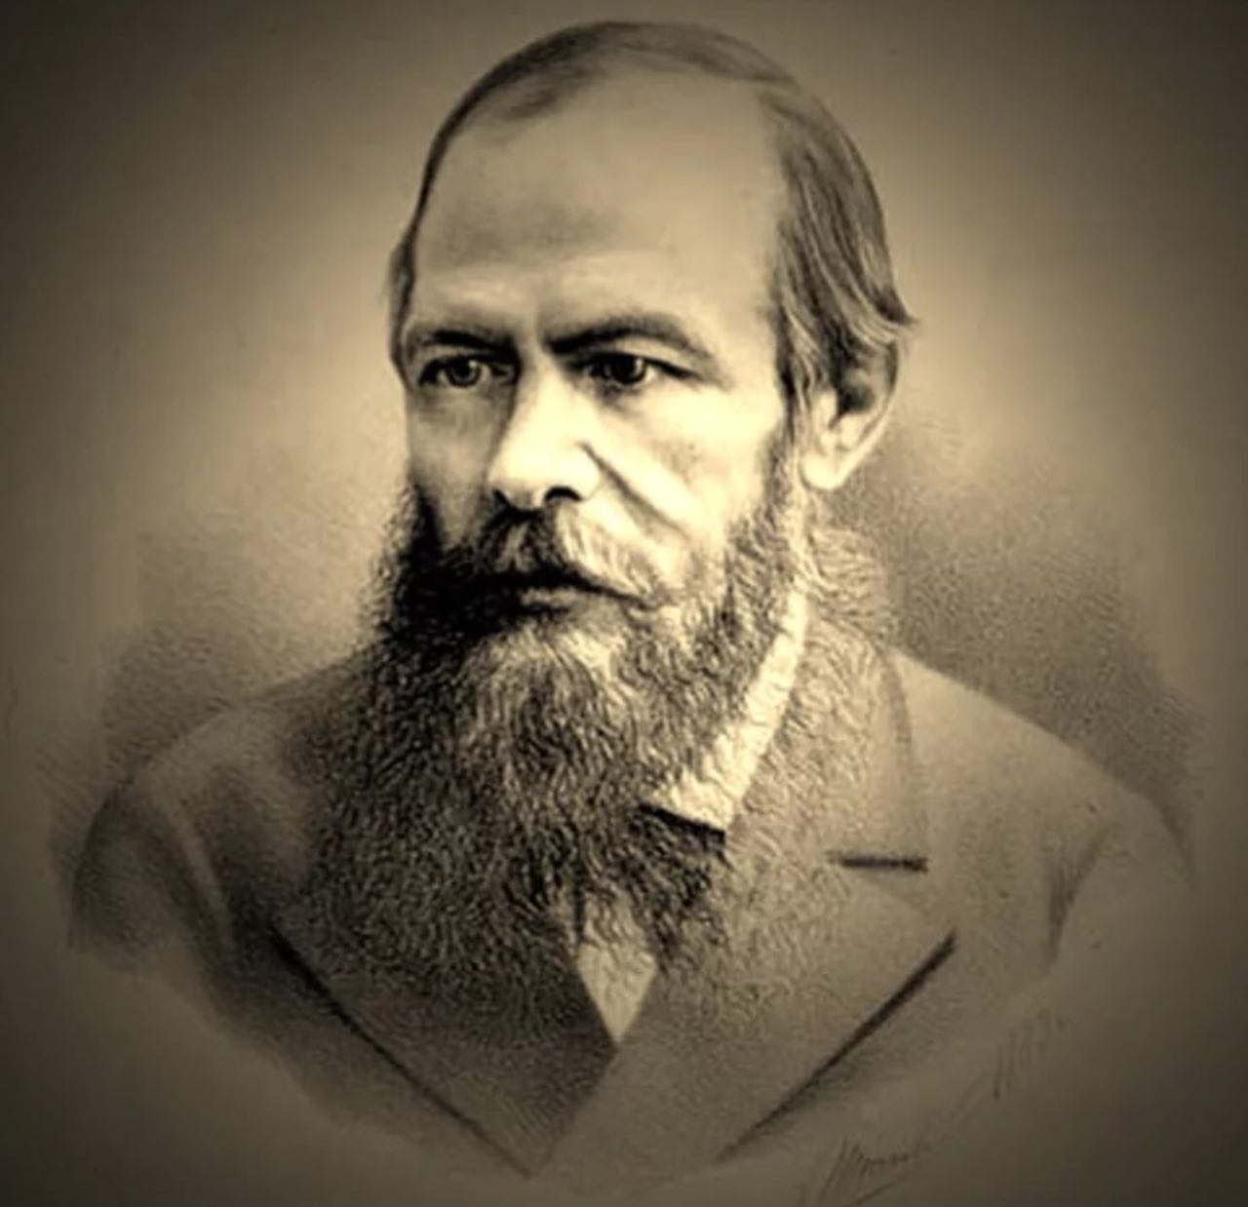
Виртуальная книжная выставка к 200 -летию со дня рождения Федора Михайловича Достоевского (1821-1881)
«Гений русской литературы» Составила педагог-библиотекарь
МБОУ КГО «СШ п.Эльбрусский»
Узденова Л.Х.

Slide 2
«Человек есть тайна. Её надо разгадать, и ежели будешь её разгадывать всю жизнь, то не говори, что потерял время; я занимаюсь этой тайной, ибо хочу быть человеком». Достоевский Ф.М. Русский писатель, мыслитель, философ и публицист. Член-корреспондент Петербургской академии наук с 1877 года. Классик мировой литературы, по данным ЮНЕСКО, один из самых читаемых писателей в мире.

Slide 3
Роман об одном преступлении. Двойное убийство, совершенное бедным студентом из-за денег. Трудно найти фабулу проще, но интеллектуальное и душевное потрясение, которое производит роман, — неизгладимо. В чем здесь загадка? Кроме простого и очевидного ответа — «в гениальности Достоевского» — возможно, существует как минимум еще один: «проклятые» вопросы не имеют простых и положительных ответов. Нищета, собственные страдания и страдания близких всегда ставили и будут ставить человека перед выбором: имею ли я право преступить любой нравственный закон, чтобы потом стать спасителем униженных и утешителем слабых; должен ли я сперва возлюбить себя, а только потом, став сильным, возлюбить ближнего своего? Это вечные вопросы.

Slide 4
Роман, в котором Достоевский
впервые с подлинной страстью,
ярко и полно воплотил образ
положительного героя, каким
он его представлял.
В князе Мышкине соединились
черты образа Христа и
одновременно ребенка,
умиротворенность,
граничащая с беспечностью,
и невозможность пройти
мимо беды ближнего.
В обществе «нормальных» людей,
одержимых корыстью и
разрушительными страстями, князь
Мышкин — идиот. В мире, где красота замутнена нечистыми помыслами людей, такой герой беспомощен, хотя и прекрасен. Но «красота спасет мир!», утверждает Достоевский устами князя Мышкина, и в мире становится светлей.

Slide 5
Роман-предостережение и
роман-пророчество,
в котором великий
писатель и мыслитель
указывает на грядущие
социальные катастрофы.
История подтвердила
правоту Достоевского,
и неоднократно.
Кровавая русская революция,
деспотические режимы Гитлера и
Сталина — страшные и точные
подтверждения идеи о том, что ждет общество, в котором партийная мораль замещает человеческую.

Slide 6
Развитие отношений, большей
частью, происходит между
двумя героями – это подросток
Аркадий Макарович Долгорукий
(фамилия у Аркадия была
его формального отца) и
его отец Андрей Петрович
Версилов. Главному герою –
подростку Аркадию –
девятнадцать лет. По
современным меркам в таком
возрасте люди причисляются
уже к юношеской поре своих лет,
а не подростковой.
Но Ф.М.Достоевский видит его подростком вполне обоснованно, ведь все окружающие считали Аркадия таковым. Он по этому поводу очень возмущался говоря: «Какой я подросток! Разве растут в девятнадцать лет?»

Slide 7
Итоговый роман Федора
Достоевского,
в нем сконцентрировались вся
художественная мощь писателя
и глубина прозрений религиозного
мыслителя. «Братья Карамазовы»
— это произведение, в котором
испепеляющая страсть, борьба
за наследство, богоискательство
выводят на глобальные вопросы
о самой сущности человека, о его
природе. Каждый характер,
как бы сложен он ни был, у Достоевского предстает некой частью одной, почти безграничной картины — это картина многогранной человеческой души, и в этой душе идет нескончаемая битва добра и зла.

Slide 8
Это история любви двух «маленьких
людей», нищего Макара Девушкина
и его не менее нищей избранницы
Вареньки. Они не могут быть вместе,
и всё, что им остается, – искать
утешения в полных дрожащей
нежности письмах. Над ними плачут
даже самые отъявленные циники.
Достоевскому к моменту написания
романа в письмах «Бедные люди» было
24 года, и никто не мог в это поверить.
Матёрые писатели отмечали
глубинные познания автора о
«маленьких людях» и «больших душах», цитаты из писем Макара Девушкина милому другу Вареньке кусками читали вслух в литературных салонах.

Slide 9
Продолжаем подступаться к большой
прозе Достоевского через его
маленькие произведения.
«Белые ночи» в чём-то продолжают
традицию «Бедных людей».
Перед нами снова история любви,
но не драма, а романтика. Это
история случайностей, контрастов,
полных незамутнённого счастья
встреч в разгар лета. «Белые ночи»
– ода непередаваемой словами эйфории
первой любви. Но у Достоевского, как
вы понимаете, не бывает хеппи-эндов.
Увы, история заканчивается быстро, но читатели уверены: герой будет каждый вечер заново проживать своё приключение всю оставшуюся жизнь. И радоваться тому, что оно у него было.

Slide 10
Удивительный в своей простоте
– никакой словесной
витиеватости – дневник
пребывания Достоевского на
каторге. В качестве героя
выбран другой персонаж,
бывший заключённый
Александр Горянчиков,
осуждённый за убийство жены.
Но мы-то всё понимаем.
В книге есть быт и нравы
заключённых, чем они живут,
о чём думают и мечтают. Высшее
общество того времени высоко оценило «Записки из Мёртвого дома» – ещё бы, прямой репортаж о жизни простого народа. Но и сейчас читается очень увлекательно.

Slide 11
«Униженные и оскорблённые» –
самый лёгкий, по-хорошему
бытовой роман Достоевского.
Это связано с тем, что Фёдор
Михайлович задумал его, чтобы
увеличить тиражи выпускаемого
на пару с братом журнала «Время».
Роман печатался частями и
в каждом номере заканчивался
на самом интересном месте.
«Униженные и оскорблённые»
увлекательно читать, но в то же
время не тянет поскорее заглянуть в конец. Всё-таки это хоть и лёгкий, но Достоевский, и его изюминка – в содержательных монологах героев. Влюблённый в дочь своего воспитателя Наташу рассказчик Ваня понимает: его избранница любит другого. Он готов на всё, лишь бы Наташе было хорошо.

Slide 12
Крупная работа, не включенная
критиками в "пятикнижие" –
"Игрок". Впрочем, нельзя сказать,
что этот роман испытывает
недостаток внимания со
стороны читателей. Все-таки
тема азарта российской публике
всегда была близка и интересна.
История создания произведения
анекдотична - "Игрок" был
написан вдрызг проигравшимся
Достоевским для того, чтобы
покрыть долги. И хотя автору от
читателя трудно было укрыть, что книга писалась в спешке и для выполнения срочного контракта, описание психологии азартного игрока самим же азартным игроком, обладающим литературным даром и проницательностью Достоевского - настоящее сокровище.

Slide 13
"Записки из подполья" входят в число
произведений Достоевского, с
которыми следует познакомиться
сразу после прочтения "великого
пятикнижия". Недаром эту повесть
называют "прологом" к нему и
считают предвестницей
экзистенциализма. Проблема
"подполья", в которое загоняет себя
рефлексирующий петербургский
чиновник, остается актуальной и
понятной многим из наших
современников. Рефлексия и бездействие
как результат экзистенциального отчаяния провоцируют упадочничество, и здесь уже возникает опасность привычки к жестокости и полноценного морального уродства - и, что самое страшное, сам персонаж это все, разумеется, прекрасно понимает. Настоящая "достоевщина" начинается именно здесь

Slide 14
Голядкин — герой
«петербургской поэмы»
Ф.М.Достоевского «Двойник»
(1846), титулярный советник
средних лет, неказистой
наружности, служащий в
одном из петербургских ведомств.
Душевное одиночество, полная
зависимость от вышестоящих,
страх перед жизнью — такова
психологическая атмосфера
бюрократического Петербурга,
т которой страдает
«маленький человек»
раннего Достоевского.

Slide 15
«Достоевский не просто сильно повлиял на меня, я получаю огромное удовольствие, перечитывая его, и я по-прежнему перечитываю его примерно каждый год. Его мастерство, проникновение в человеческую душу, способность к состраданию делает его писателем, к которому хотели бы приблизиться многие, если бы могли. Он был одним из тех, кому поистине удалось сказать: “Я был в этом мире”».
Уильям Фолкнер

Slide 16
